Slide 1


VỀ DỰ GIỜ LỚP 3D
TRƯỜNG TIỂU HỌC AN THẮNG
MÔN: TOÁN
Giáo viên
Phan Thị Xinh

Slide 2
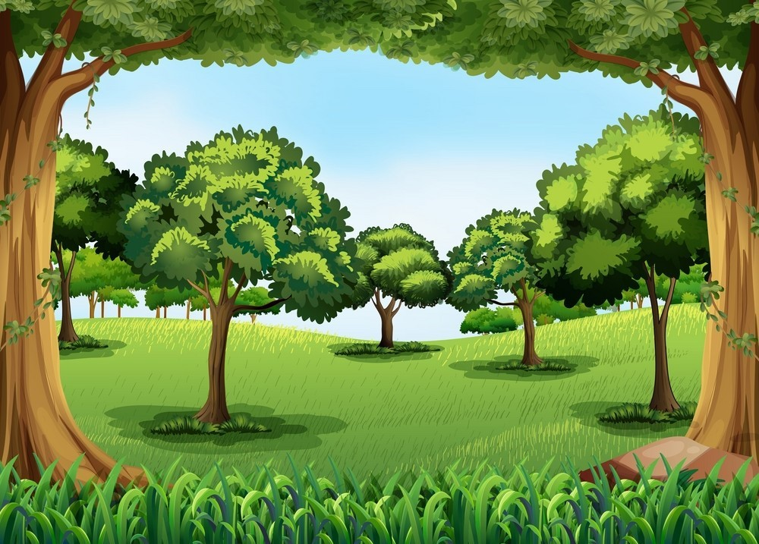
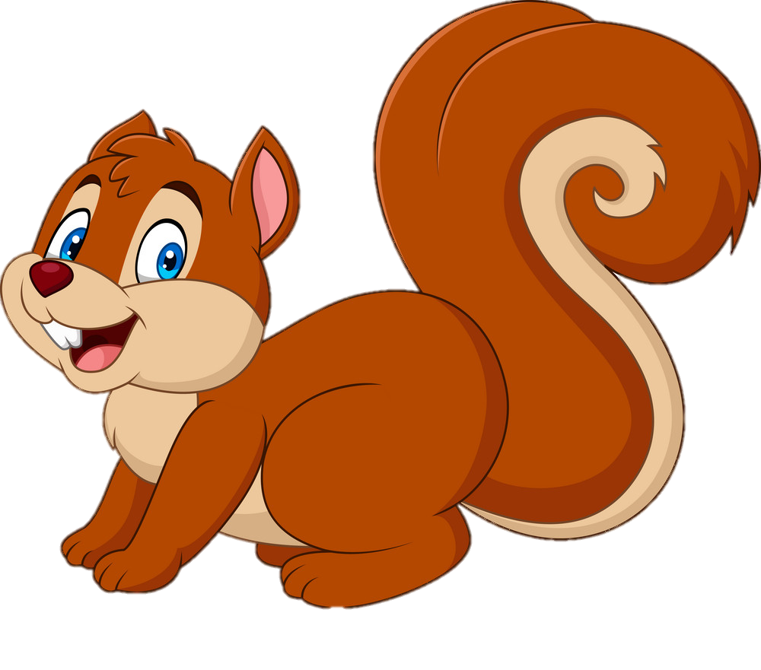

Trò chơi
SÓC NÂU TÌM HẠT DẺ

Slide 3
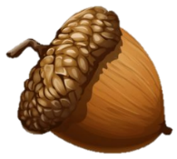
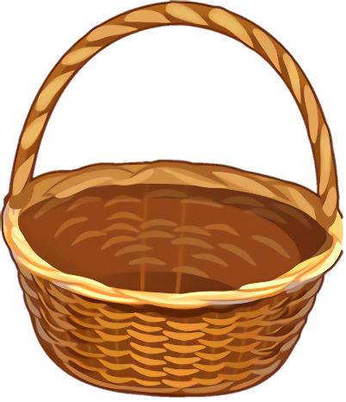
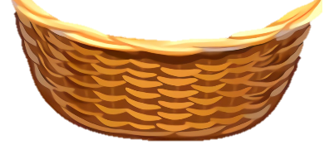

4
3
1
2
Notes:
Trong khu rừng có rất nhiều hạt dẻ, chúng ta hãy cùng giúp bạn sóc nhặt hạt dẻ bẳng cách trả lời đúng các câu hỏi của cô nhé
Cô khen các em đã nhớ và biết cách sử dụng các đồ dùng học tập của môn Toán.
click con sóc để đến slide bài mới

Slide 4

Hình chữ nhật có mấy cạnh, mấy đỉnh?
4 cạnh, 4 đỉnh

Slide 5
Hình chữ nhật có mấy cạnh dài, mấy cạnh ngắn
Hình chữ nhật có 2 cạnh dài, 2 cạnh ngắn

Slide 6
Hình vuông có mấy cạnh, mấy đỉnh?
4 cạnh, 4 đỉnh

Slide 7
Các cạnh hình vuông như thế nào?
4 cạnh bằng nhau

Slide 8

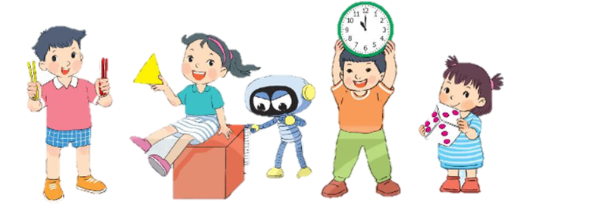
Chủ đề 3
LÀM QUEN VỚI HÌNH PHẲNG, HÌNH KHỐI
Bài 21
KHỐI LẬP PHƯƠNG, KHỐI HỘP CHỮ NHẬT

Slide 9


Slide 10
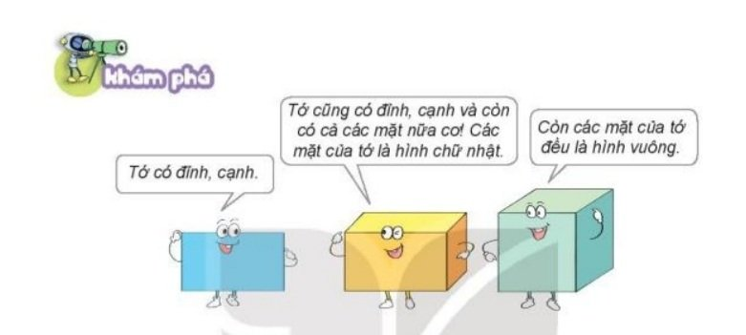

Slide 11
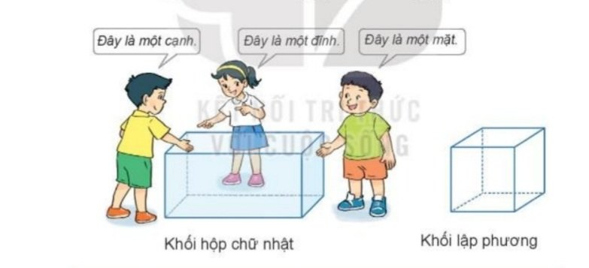
. Khối hộp chữ nhật và khối lập phương đều có 8 đỉnh, 6 mặt và 12 cạnh.
. Các mặt của khối hộp chữ nhật đều là hình chữ nhật.
. Các mặt của khối lập phương đều là hình vuông.

Slide 12


Slide 13


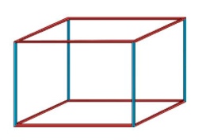
Một chiếc khung sắt dạng khối hộp chữ nhật có các cạnh được sơn màu như hình vẽ.
a) Có mấy cạnh được sơn màu xanh, mấy cạnh được sơn màu đỏ?
→ Có 4 cạnh sơn màu xanh, 8 cạnh sơn màu đỏ
b) Chọn câu trả lời đúng
Người ta lắp một tấm gỗ vừa khít vào mặt trước của chiếc khung sắt đó. Miếng gỗ cần lắp có dạng hình gì?
A. Hình tròn
B. Hình tam giác
C. Hình chữ nhật
C. Hình chữ nhật

Slide 14

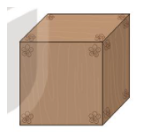
Ở gần mỗi đỉnh của một chiếc hộp gỗ dạng khối lập phương, bác Hà chạm ba bông hoa (như hình vẽ). Bác Hà đã chạm tất cả ? bông hoa.
24
Hướng dẫn:
Vì chiếc hộp gỗ dạng lập phương nên có 8 đỉnh.
Mỗi đỉnh chạm ba bông hoa nên số bông hoa mà bác Hà đã chạm tất cả là:
8 x 3 = 24 (bông hoa)

Slide 15


Slide 16

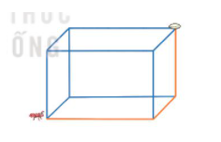
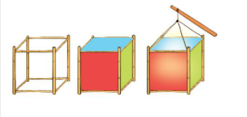
Con kiến bò theo đường màu cam trên chiếc khung nhôm dạng khối hộp chữ nhật để đến chỗ hạt gạo (như hình vẽ). Hỏi con kiến cần bò qua mấy cạnh?
→ Con kiến cần bò qua 3 cạnh
Chú Ba làm những chiếc đèn lồng có dạng khối lập phương. Mỗi cạnh dùng một nan tre, mỗi mặt dán một tờ giấy màu.
a) Mỗi chiếc đèn lồng cần dùng ? nan tre
b) 5 chiếc đèn lồng như vậy cần dung ? tờ giấy màu
12
30

Slide 17


CỦNG CỐ - DẶN DÒ

